Slide 1
Audit Carrefour
Magasin: Gafsa
Le 19/08/2019
Dr Majed Heni

Slide 2
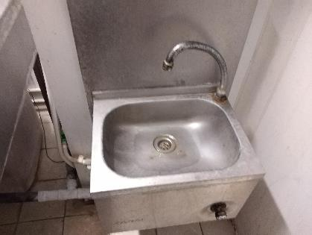
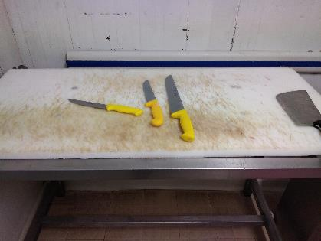
Boucherie: le billot est usé + lave-mains corrodé

Slide 3
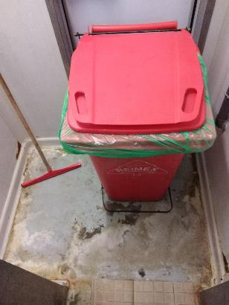
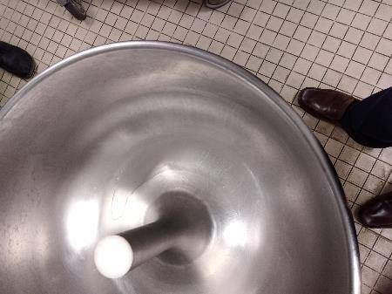
Boucherie: Stagnation d’eau dans la barate à viandes
Le sol du local déchets est usé

Slide 4
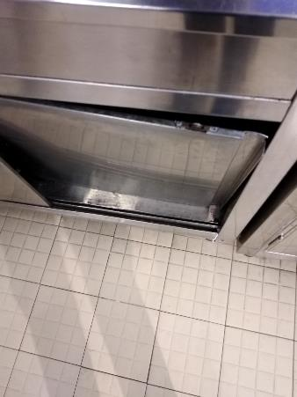
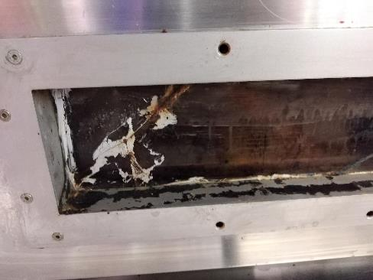
Traiteur: vitre du four brisée
Charcuterie: la portière du meuble neutre est démontée

Slide 5
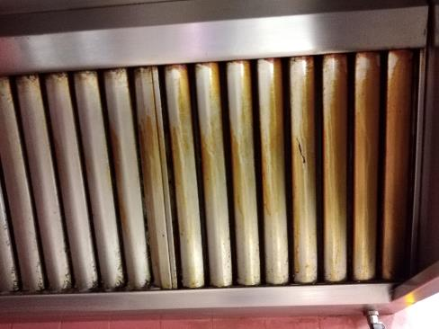
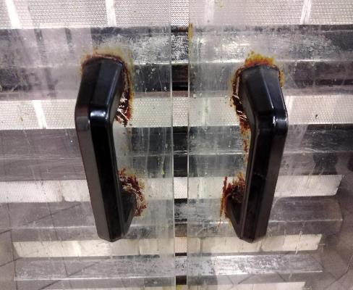
Traiteur: équipement avec traces de gras

Slide 6
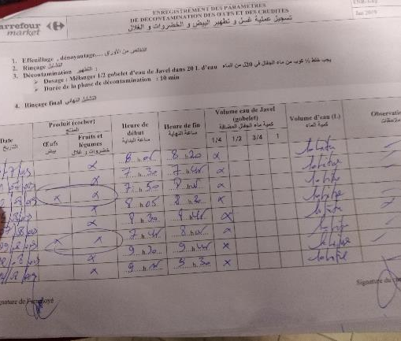
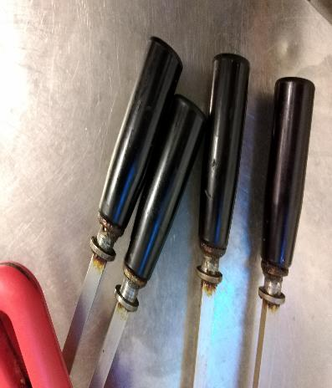
Traiteur: non respect des remplissages du tableau
Les broches n’étaient pas propres

Slide 7
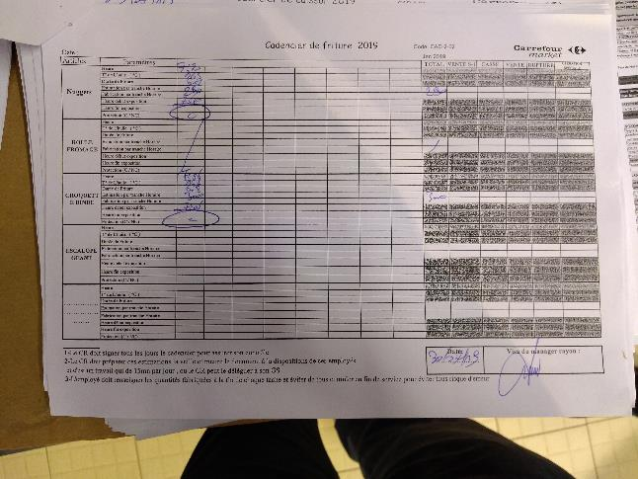
Traiteur: le remplissage du cadencier n’est pas appliqué correctement

Slide 8
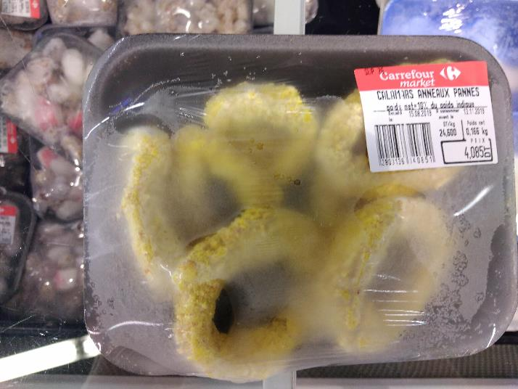
Poissonnerie: absence des ingrédients sur l’étiquette des calamar pannés

Slide 9
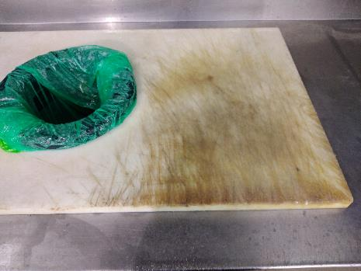
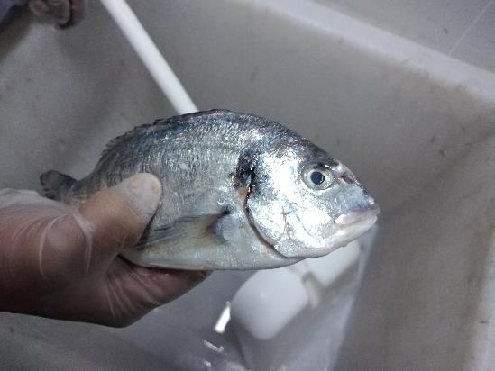
Poissonnerie: le billot est usé
Les daurades réceptionnées à J-4 présentaient une catégorie B

Slide 10
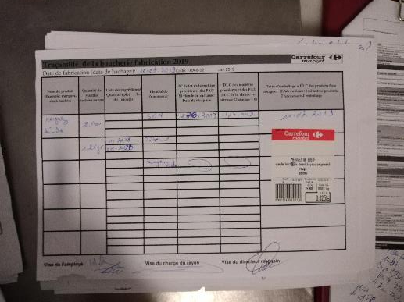
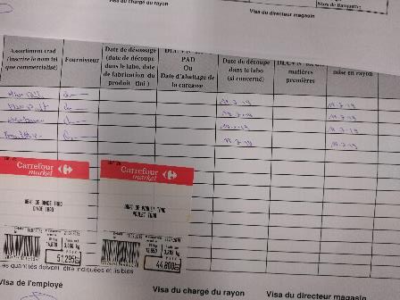
Boucherie: non respect des règles de remplissage des enregistrements

Slide 11
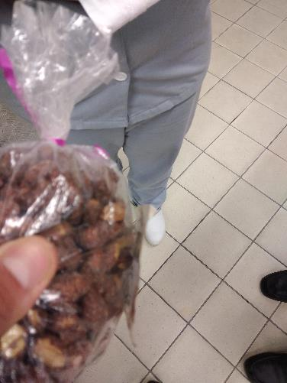
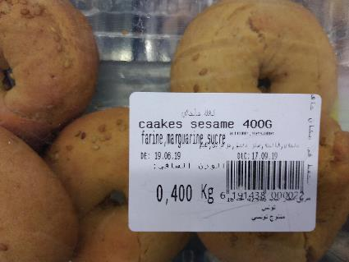
Pâtisserie: étiquetage non conforme

Slide 12
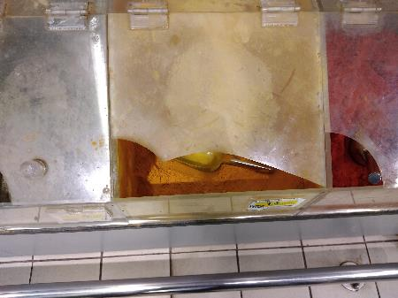
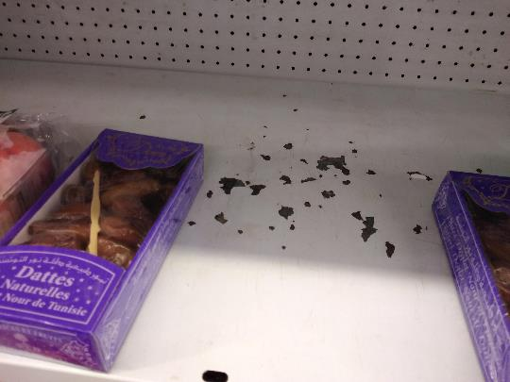
Epicerie: des bacs endommagés
Fleg: le plancher du meuble ébréché

Slide 13
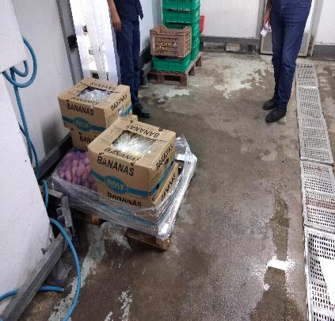
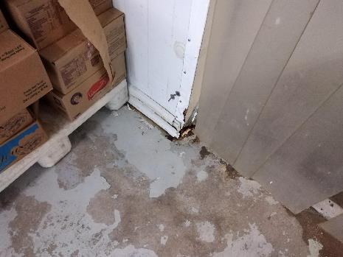
Fleg: stockage des pommes de terre dans un endroit humide
PLS: gorge arrondie et sol usés

Slide 14
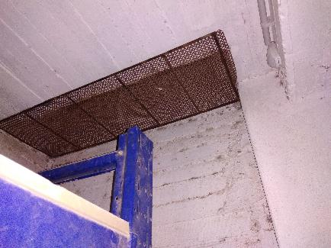
PGC: ouverture d’aération sans moustiquaire

Slide 15
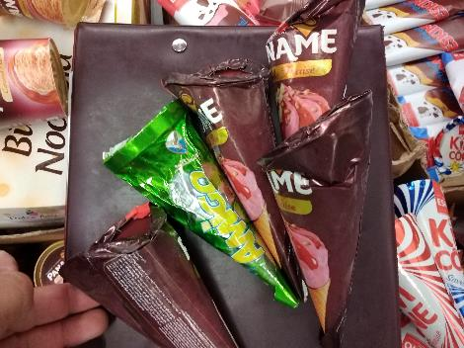
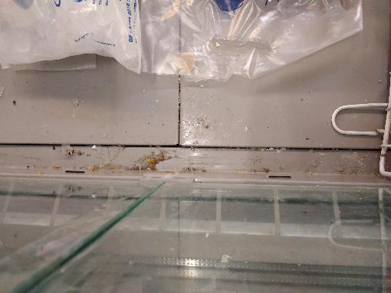
PLS; des cornets de glaces non commercialisables et un meuble sale

